Slide 1

CICLO “CAMINOS DE SANTIAGO DE NAVARRA. DE TODOS, PARA TODOS”
14 DE SEPTIEMBRE AL 24 DE SEPTIEMBRE 2026
HORARIO: 19.00 HORAS. Puente la Reina, 20.00 HORAS. Roncesvalles, 18.00 HORAS

Slide 2
ORGANIZAN
Asociaciones de Amigos del Camino de Santiago en Navarra – Asociación de Amigos del Camino de Santiago de Urdax-Baztán, Amigos del Camino de Santiago en Navarra, Los Amigos del Camino de Santiago de Estella, Asociación de Amigos del Camino de Santiago de Puente La Reina, Asociación de Amigos del Camino de Santiago de Los Arcos y Asociación de Amigos del Camino de Santiago en Tudela-; la Asociación de Amigos de la Colegiata de Roncesvalles, la Asociación Dos Navarras, el Ateneo Navarro/ Nafar Ateneoa, y Asociación de Periodistas de Navarra.
•••
COLABORAN
Ayuntamientos de Pamplona, Tudela, Sangüesa, Baztán, Puente la Reina y Los Arcos.
•••
SEDES
Pamplona, Tudela, Los Arcos, Estella, Puente la Reina, Roncesvalles, Sangüesa y Elizondo.
•••

Slide 3
Juan Ramón Corpas: Roncesvalles en la Literatura Universal.
Begoña López: Las encomiendas de Roncesvalles en los reinos hispánicos.
Julia Pavón: “Códex Calixtinus: un libro para el Camino”.
Nacho Calvo: El Camino como generador de riqueza en el Turismo.
Pedro Luis Lozano: Misterioso asesinato en Obanos.
Bertrand Saint-Macary: Cuando los peregrinos van por el agua.
Eloísa Ramírez: Reyes que fueron a Santiago…o no.
Pedro Salaberri: Pedro Salaberri: la mirada jacobea en Navarra de un pintor.
Francisco Benavent: El Camino de Santiago visto por el cine.
Javier Beruete: El moderno renacer del Camino de Santiago. Bulos, mitos y realidad.
Evaristo Bretos, acompañado por Gloria Aleza y Enrique Galdeano (Pamplona): Instrumentos de la iconografía de la catedral de Pamplona: Reconstrucción e interpretación.
Gloria Aleza y Enrique Galdeano (Los Arcos): Las violas de arco del Camino de Santiago: Evolución e interpretación.
Fernando Jáuregui: El Camino y las estrellas.
Rubén García: Los caminos de la dificultad: la geografía extrema de la peregrinación jacobea.
PONENTES

Slide 4
PROGRAMA
2026
LOCALIDAD | RONCESVALLES Itzandegia | PUENTE Casa Vínculo | ESTELLA Casa Cultura | ELIZONDO Arizkunenea | PAMPLONA Condestable
14 septiembre | --- | B. López | --- | Julia Pavón | J.R. Corpas
15 septiembre | Nacho Calvo | J.R.Corpas | B.López | Patxi Benavent | P.L. Lozano
16 septiembre | Patxi Benavent | --- | P.L. Lozano | Javier Beruete | ---
17 septiembre | B. Saint-Macary | --- | P.Salaberri | Rubén García | F.Jáuregui
16 de septiembre. Pamplona. Catedral, la casita: "Instrumentos de la iconografía de la catedral de Pamplona: Reconstrucción e interpretación"
LOCALIDAD | LOS ARCOS Casa de Cultura | TUDELA Casa del Almirante | SANGÜESA Palacio Vallesantoro
21 septiembre | Julia Pavón | ---- | ---
22 septiembre | Aleza y Galdeano | Eloísa Ramírez | ---
23 septiembre | Nacho Calvo | F.Jáuregui | Javier Beruete
24 septiembre | --- | Rubén García | B. Saint-Macary

Slide 5
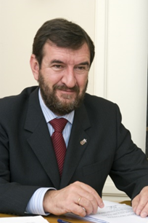
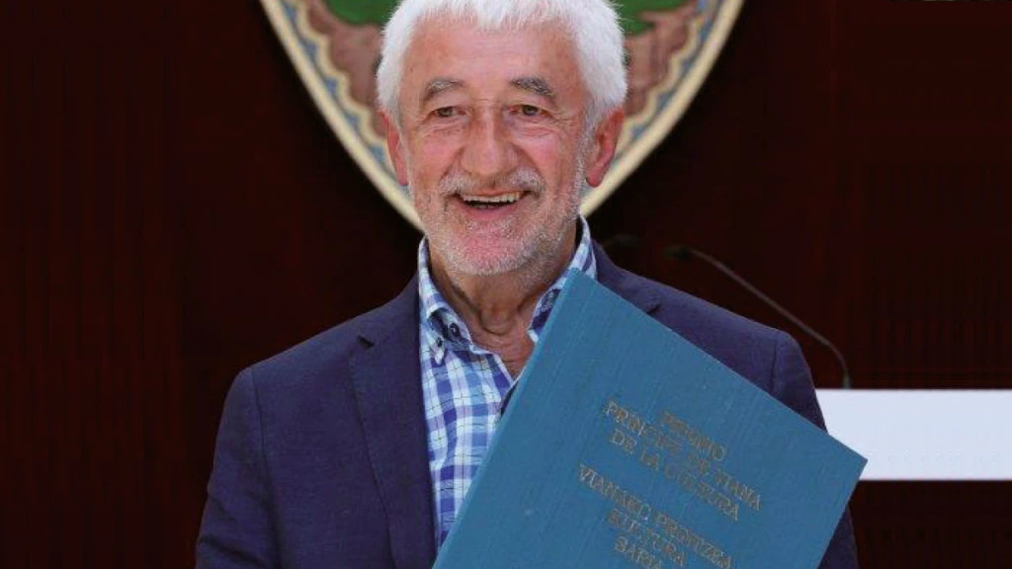
CV PONENTES
Juan Ramón Corpas Mauleón. Nacido en Estella. Médico y escritor. Ha escrito numerosas publicaciones referidas al Camino de Santiago. Peregrino, investigador y divulgador del Camino, comprometido con diversas instituciones y entidades jacobeas, ha coordinado congresos, impartido seminarios y conferencias en distintos lugares del mundo. Director general de Cultura (1999-2003) y Consejero de Cultura y Turismo (2003-2011) del Gobierno de Navarra. En la actualidad es presidente de los Amigos de la Colegiata de Roncesvalles y director de la revista Río Arga.
Pedro Salaberri. Nacido en Pamplona. Con 15 años comenzó a trabajar en un estudio de arquitectura. El vínculo que con esta disciplina se ha mantenido en el tiempo. Terminó su formación en dibujo y pintura en la Escuela de Artes y Oficios y en 1972 participó en los Encuentros de Pamplona. Ha realizado en torno a 70 exposiciones individuales, numerosas colectivas y comisariado diversas exposiciones. La pintura ha sido para él un continuo proceso de preguntas a las que ha intentado responder. Es un pintor que procura mantener contacto con otros artistas. Recibió el Premio Príncipe de Viana de la Cultura en el año 2022 por su trayectoria profesional y el impulso a nuevos talentos.

Slide 6
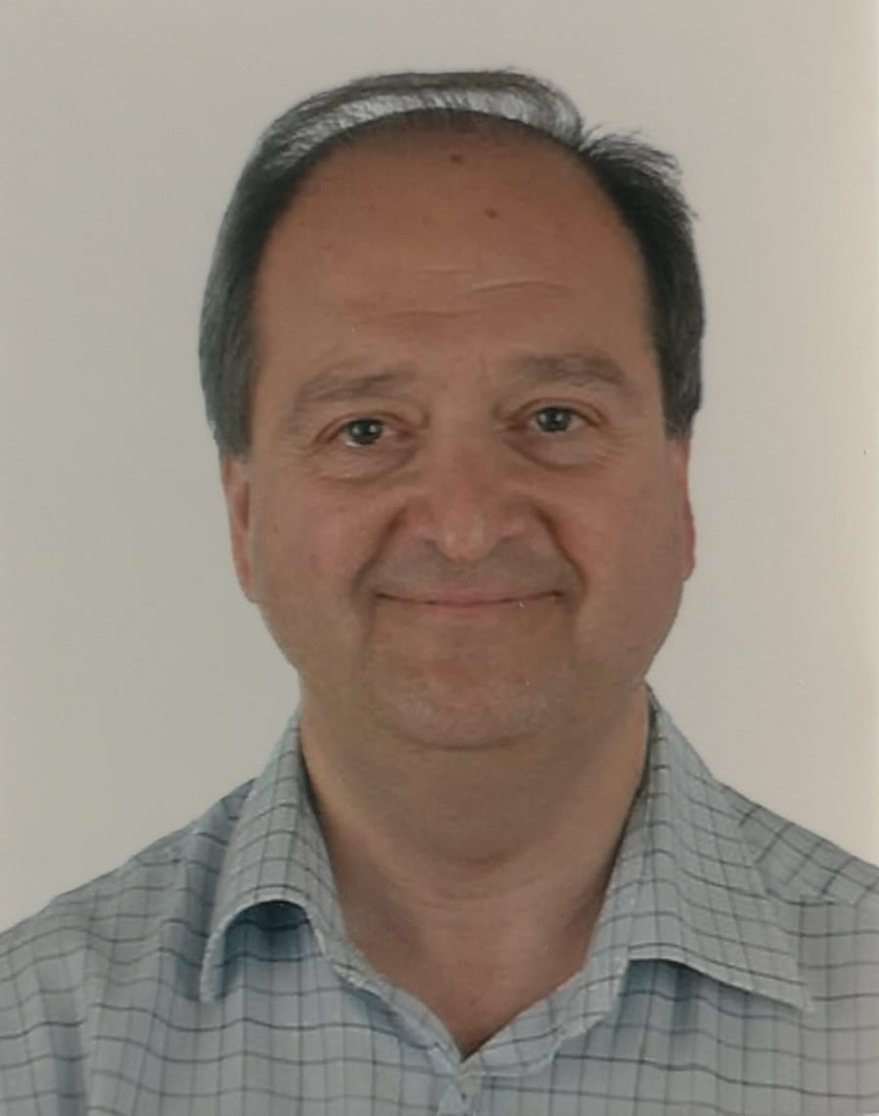
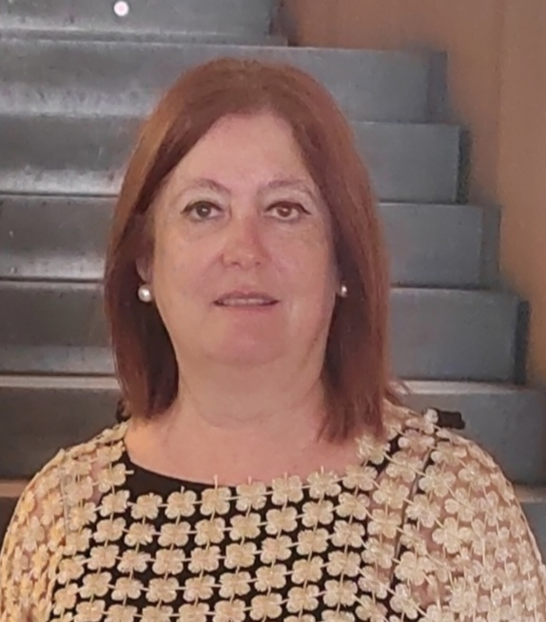
CV PONENTES
Francisco Benavent. Nacido en Pamplona, es Economista por la Universidad de Zaragoza y diplomado en Historia y Estética de la Cinematografía por la Universidad de Valladolid. Ha ejercido la crítica de cine en diversos medios radiofónicos y prensa escrita. Ha sido vicepresidente del Club de Lux, miembro del Consejo de Redacción de la revista «Reseña de Literatura, Arte y Espectáculos», editada en Madrid, y del anuario «Cine para leer», donde ha publicado críticas y ensayos. Algunos de sus libros publicados son: Antología del Cine Soviético» y «Cine español de los 90». Es coautor de los volúmenes «Historia del Cine en Películas 1970-1999», «Trayectorias, ciclos y miradas del cine español 1982-1998». Ha presentado diversos eventos cinematográficos y ha escrito para la Filmoteca de Navarra los tomos dedicados a Joaquín Roa y María del Puy, en la colección Libros de Cine.
Begoña López García. Nacida en Pamplona, es Licenciada en Periodismo por la Universidad de Navarra y Grado en Historia del Arte por la UNED. Ha trabajado en Diario de Navarra, ABC, Magisterio Español, Gestión 2-17; ha sido jefa de gabinete del Departamento de Cultura y Turismo del Gobierno de Navarra, responsable de comunicación de Fundación Caja Navarra, y ha trabajado en comunicación en el Parlamento de Navarra. Ha escrito, Un roble navarro bien enraizado, biografía del doctor Lucien Hurmic. Codirectora y ponente en varios cursos de verano de la UPNA. Es la coordinadora de la Oficina Internacional de Prensa de la Asociación de Periodistas de Navarra. Preside la Asociación Dos Navarras y la Asociación de Mujeres Blanca de Navarra.

Slide 7
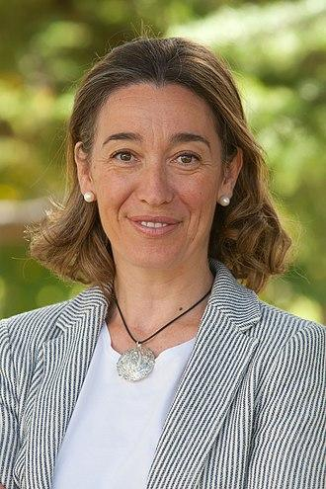
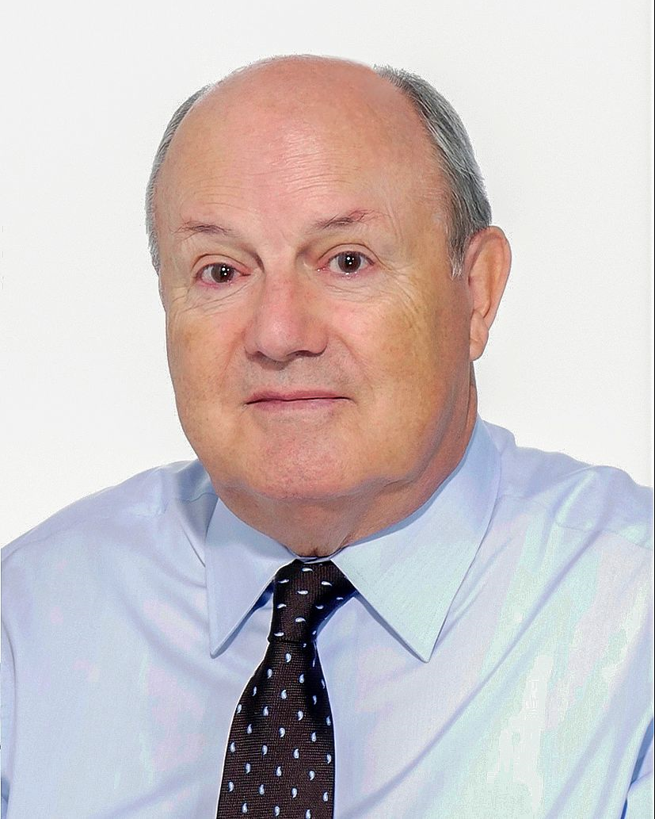
CV PONENTES
Julia Pavón Benito. Nacida en Madrid, es doctora en Historia por la Universidad de Navarra, catedrática de Historia Medieval del Departamento de Historia, Historia del Arte y Geografía de dicha universidad, y actual decana de la Facultad de Filosofía y Letras de la Universidad de Navarra. Sus líneas de investigación se centran en el estudio de las actitudes, representaciones y vivencias del hombre medieval ante la muerte. Colabora con el proyecto Claustra. Atlas de espiritualidad femenina en la Edad Media de la Universidad de Barcelona. Es miembro de la Sociedad Española de Estudios Medievales, la Sociedad de Estudios Históricos de Navarra y de GENOVIFEM.
Javier Beruete. Nacido en Estella, es Licenciado en Ciencias Económicas y Empresariales por la Universidad de Santiago de Compostela, PDG III IESE de la Universidad de Navarra. Ha sido coordinador de marketing en Hijos de Orbea S.A. en Vitoria, director comercial en Maquinaria Navarra S.A. en Pamplona, administrador y director gerente del Hospital García Orcoyen de Estella, Director Gerente del Instituto Navarro de Bienestar Social del Gobierno de Navarra. Es miembro de Los Amigos del Camino de Santiago de Estella y de la Archicofradía Universal del Apóstol Santiago de Santiago de Compostela, y peregrino jacobeo.

Slide 8
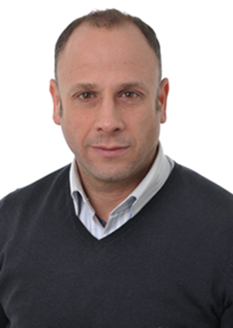
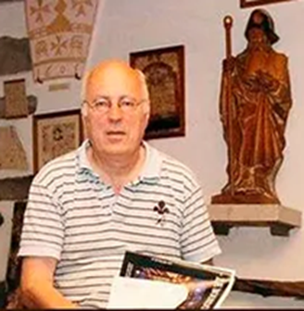
CV PONENTES
Pedro Luis Lozano Úriz. Nacido en Pamplona. Doctor en Filosofía y Letras, licenciado en Historia del Arte e Historia, máster en Gestión Cultural. Crítico de arte contemporáneo. Pertenece a la Asociación Española de Críticos de Arte. Profesor invitado en la Universidad de Navarra. Comisario de exposiciones. Autor de libros y artículos sobre arte contemporáneo. Ha sido Técnico de Artes Plásticas del Ayuntamiento de Pamplona, Director General de Cultura del Gobierno de Navarra, Secretario de la Fundación Museo Jorge Oteiza, Presidente del Patronato del Centro Arte Contemporáneo de Huarte y miembro del Consejo Navarro de Cultura, del Consejo de Patrimonio Histórico Español, del Consejo Estatal de Artes Escénicas y de la Música y de la Comisión Ejecutiva del Consejo Jacobeo.
Bertand saint-Macary. Nacido en Baja Navarra. Es médico jubilado. Ha colaborado durante varias décadas con el doctor Clement Urrutibéhéti, autor de Casa Ospitalia. Diez siglos de historia en Ultrapuertos”. También fue responsable del Museo de Basse-Navarre y de Caminos de Santiago en Saint-Palais y colaboró durante muchos años en la revista cultural de las asociaciones de Aquitania Le Bourdon. También es miembro de la Asociación de Amigos de la Real Colegiata de Roncesvalles, y presidente de Les Amis de Saint-Jacques des Pyrénées-Atlantiques.

Slide 9
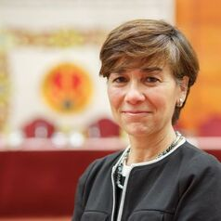
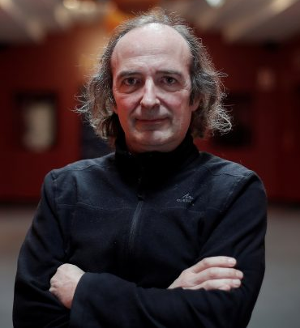
CV PONENTES
Eloísa Ramírez. Nacida en La Habana, es catedrática de Historia Medieval en la Universidad Pública de Navarra. Dirigió su Departamento de Geografía e Historia, fue directora Académica del Máster de "Historia, Espacio y Patrimonio" y vicerrectora de Proyección Universitaria. El pleno y bajo medievo centran su docencia e investigación. Participa en diversos comités de trabajo y asesores de revistas, como el de la Semana Internacional de Estudios Medievales de Estella. Integrada en grupos de trabajo de proyectos y programas de investigación local, nacional e internacional.
Fernando Jáuregui. Nacido en Pamplona, es licenciado en Ciencias Físicas, especialidad Astrofísica, por la Universidad Complutense de Madrid. Fue profesor del Departamento de Matemática de la Universidad Pública de Navarra y responsable de Producción y Pedagogía del Planetario de Pamplona. Ha participado en más de 50 producciones audiovisuales para planetario con distribución local, nacional e internacional. La primera fue «Vía Láctea», que explora la relación entre Camino de Santiago, Vía Láctea y las estrellas. Coordinó el proyecto europeo «Pirineos La Nuit. Dirigió el documental «3CLIPSE» para 35 planetarios de España y Portugal.

Slide 10
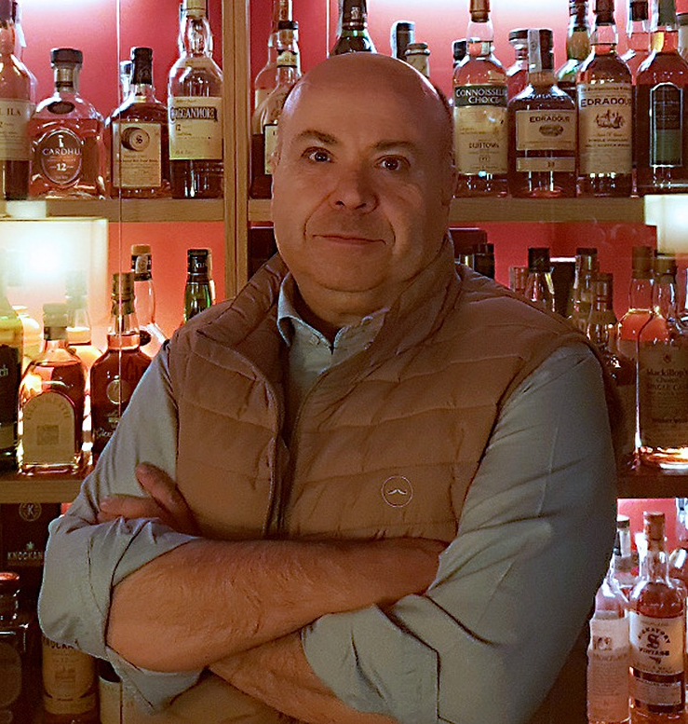
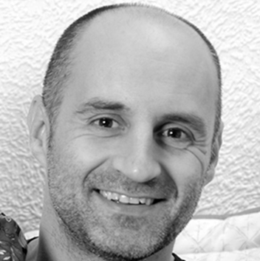
CV PONENTES
Nacho Calvo. Nacido en La Rioja, es licenciado en Derecho. Directivo en el sector turístico y hostelero. Desde 2005, Secretario General de la Asociación de Hostelería y Turismo de Navarra (AEHN), dirigiendo la entidad y representando los intereses del sector en la Comunidad. Gestión de portales y webs del sector turístico. Co-lider de la representación de hoteles, bares, restaurantes, campings, etc., impulsando su evolución y modernización. Participación activa en instituciones y foros económicos navarros para mejorar la industria turística, el turismo MICE (reuniones, incentivos, congresos y exposiciones) y la conectividad de Navarra.
Rubén García Blazquez. Nacido en Pamplona, es licenciado en Comunicación Audiovisual por la Universidad de Navarra. Ha trabajado como periodista y fotógrafo freelance para varios medios de comunicación nacionales y está especializado en el Camino de Santiago. Entre 2004 y 2017 redactó y actualizó las guías de rutas de Eroski Consumer, labor por la que fue galardonado con el Premio Sandoval. Desde 1018 forma parte del equipo de la aplicación Buen Camino, continuando una trayectoria estrechamente vinculada al mundo jacobeo y a su gran pasión, las guías del Camino de Santiago, fruto de recorrerlo.

Slide 11
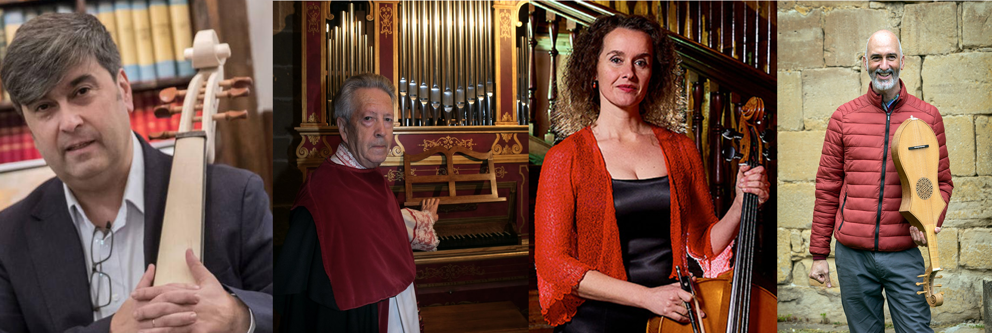
CONFERENCIA-TALLER
Evaristo Bretos. Nacido en Pamplona, es licenciado en Economía y luthier, especializado en instrumentos de cuerda, Edad Media, Renacimiento y Barroco: fídulas, cítolas, violas ovales, violas da gamba, viola d’ amore, vihuelas, violines y violas (clásicos). Fue presidente de la Asociación Española de Luthiers y Arqueros Profesionales (AELAP).
Aurelio Sagaseta. Nacido en Ituren, es sacerdote y licenciado en Música Sacra, Gregoriano y Musicología. Fue Canónigo-Maestro de Capilla de la Catedral de Pamplona. Fue profesor de Composición y catedrático en el Conservatorio Superior de Música Pablo Sarasate de Navarra. Presidió la Asociación Española de Musicólogos Eclesiásticos. Académico Correspondiente de Bellas Artes de San Fernando (Sección Música) y director de conciertos de coro y orquesta.
Gloria Aleza. Nacida en Valencia, es diplomada en violoncello por “The Associated Board of the Royal Schools of Music” de Londres. Interpreta y canta música medieval y tradicional con instrumentos de época y tradicionales.
Enrique Galdeano. Nacido en Pamplona, es doctor por la Universidad de Navarra con la tesis «Iconografía musical en el gótico navarro». Restaura patrimonio histórico-artístico y estudia e interpreta instrumentos étnicos y antiguos de cuerda pulsada. Ha realizado publicaciones sobre la historia de Navarra y los instrumentos musicales. Fundadó el grupo musical Ensemble Uqbarnagh.

Slide 12
















ORGANIZAN
Asociación Amigos de la Colegiata de Roncesvalles
COLABORAN

